Slide 1
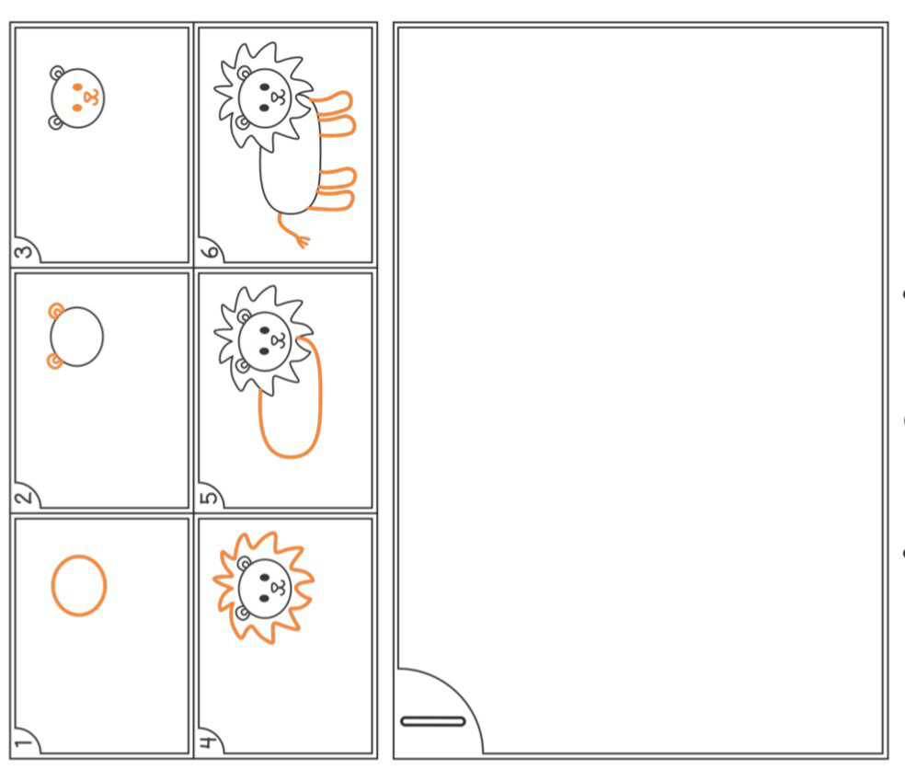
اسمي : ................. التاريخ : ...........
اسمي : ................. التاريخ : ...........
لنرسم صديقنا الأســد وفق الخطوات التي تشاهدها
لنرسم صديقنا الأســد وفق الخطوات التي تشاهدها
ســــــــ
ســــــــ

Slide 2
اسمي : ................. التاريخ : ...........
اسمي : ................. التاريخ : ...........
لنرسم صديقتنا السلحفاة وفق الخطوات التي تشاهدها
لنرسم صديقتنا السلحفاة وفق الخطوات التي تشاهدها
ســــــــ
ســــــــ

Slide 3
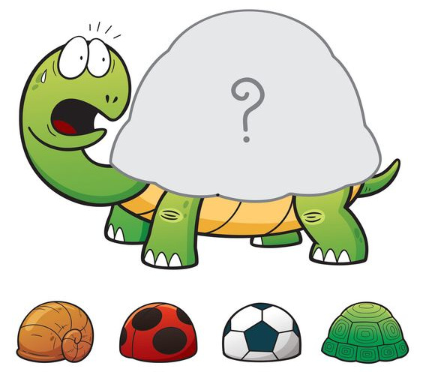
اسمي : ................. التاريخ : ...........
اسمي : ................. التاريخ : ...........
ســـلــحــوفـي الصغير يبحث عن قوقعته يا ترى ما رقمها
ســـلــحــوفـي الصغير يبحث عن قوقعته يا ترى ما رقمها
2
3
1
4
2
3
1
4
السلحفاة لديها قوقعه يغطي ظهرها وهي تحمل رقم ..............
السلحفاة لديها قوقعه يغطي ظهرها وهي تحمل رقم ..............

Slide 4
اسمي : ................. التاريخ : ...........
اسمي : ................. التاريخ : ...........
لنرسم صديقتنا الســمــكة وفق الخطوات التي تشاهدها
لنرسم صديقتنا الســمــكة وفق الخطوات التي تشاهدها
ســــــــ
ســــــــ

Slide 5
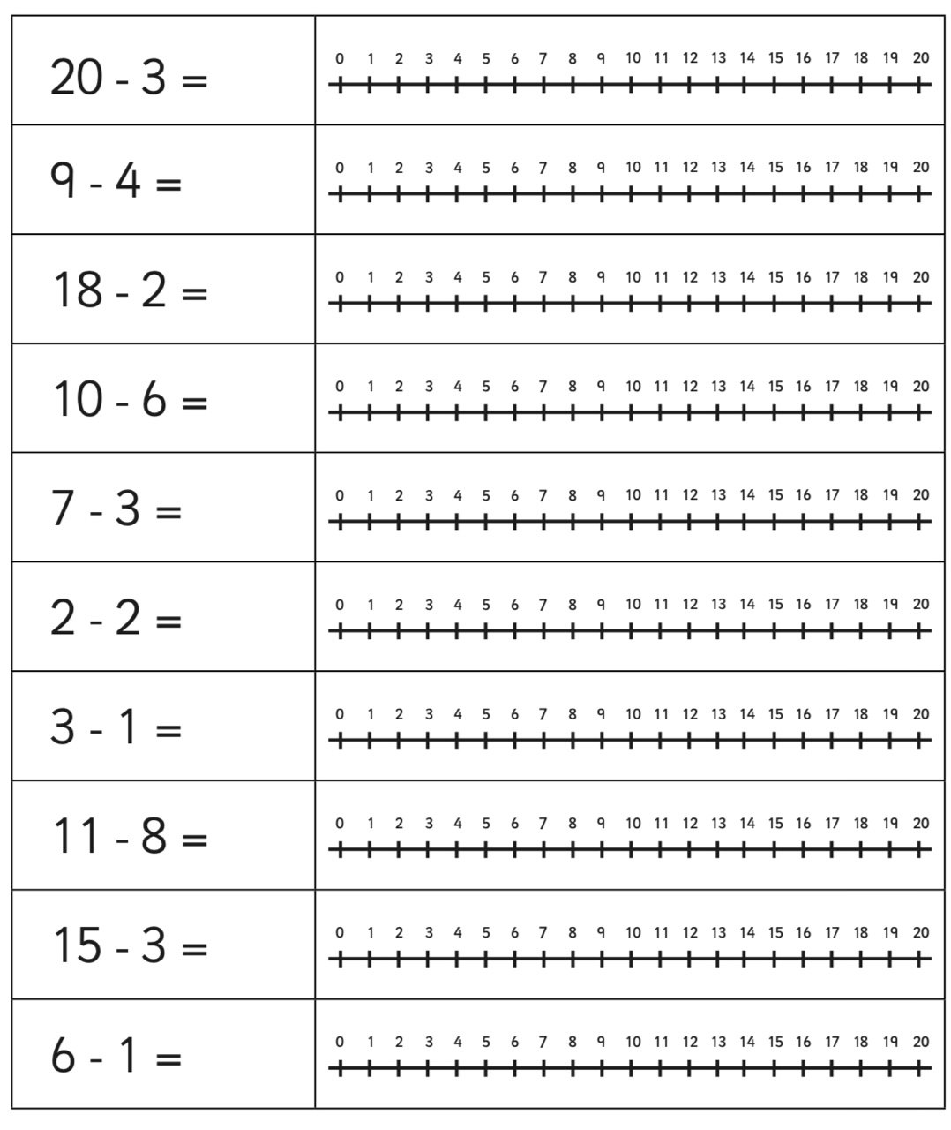
لنقم بطرح الأرقام يا صغيري
اسمي : ................. التاريخ : ...........
ارسم مشاعرك

